Slide 1
Špeciálna základná škola s VJM, Rimavská Sobota Magyar Tannyelvű Speciális Alapiskola , Rimaszombat
Praktická škola
Výchova k mravnosti a občianstvu
2019/2020

Slide 2
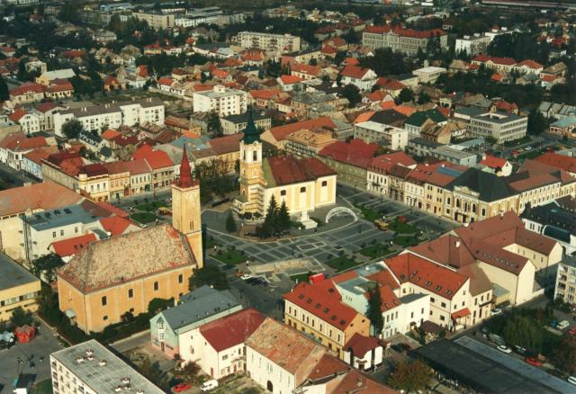
Rimaszombat
Rimavská Sobota

Slide 3
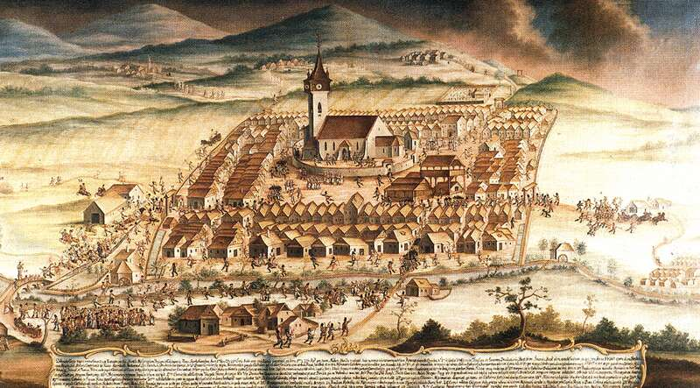
Rimaszombat

Slide 4
Nevének eredete:
Nevét szombati napokon tartott hetivásárairól kapta. Nevének előtagja a Rima folyó melletti fekvésére utal.
Rimaszombat (szlovákul Rimavská Sobota, németül Gross-Steffelsdorf): város Szlovákiában. A Besztercebányai kerület Rimaszombati járásának székhelye.

Slide 5
Rimaszombat címere

Slide 6
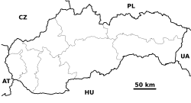
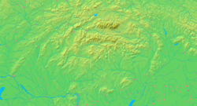
Rimaszombat
Közigazgatás
Ország
Szlovákia
Kerület
Besztercebányai
Járás
Rimaszombati
Turisztikai régió
Gömör
Rang
város
Első írásos említés
1270
Polgármester
Štefan Cirfuš
Irányítószám
979 01
Körzethívószám
047
Népesség
Teljes népesség
24 425 fő (2005) +/-
Népsűrűség
314 fő/km²
Földrajzi adatok
Rimaszombat
Tengerszint feletti magasság
241 m
Terület
77,55 km²
Időzóna
CET
, UTC+1
Elhelyezkedése
é. sz. 48° 22′ 00’’, k. h. 20° 00′ 00’’
Rimaszombat weboldala
Adatok forrása: Szlovák Statisztikai Hivatal, http://obce.info

Slide 7
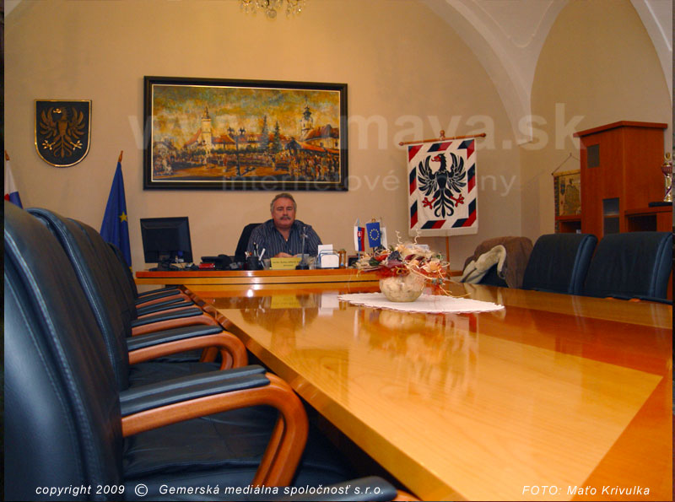
Polgármester
Štefan Cifrus

Slide 8
Nevezetességek:
Katolikus templom
Református templom
Evangélikus templom
Holokauszt - emlékmű
Vármegyeháza
Megyeháza
Városháza
Gömöri Múzeum

Slide 9
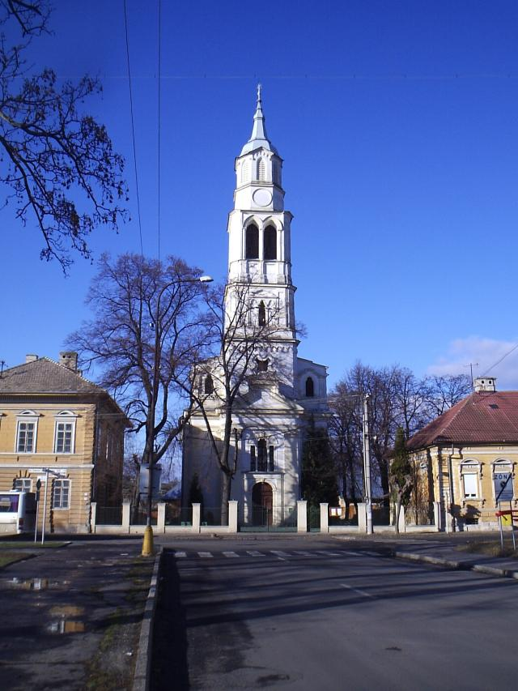
Evangélikus templom

Slide 10
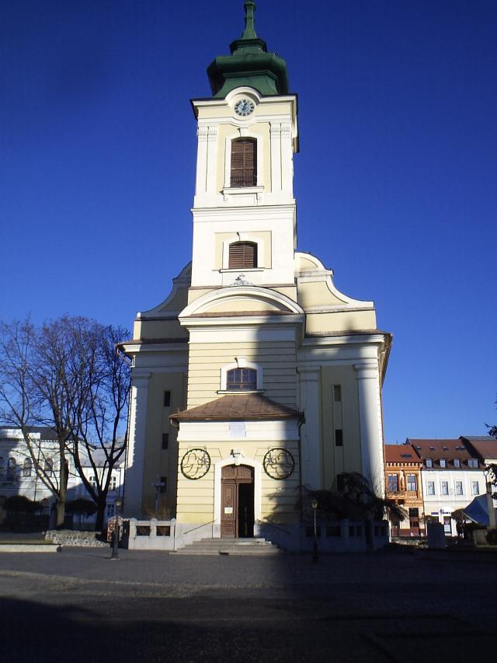
Katolikus templom
Katolikus templom

Slide 11
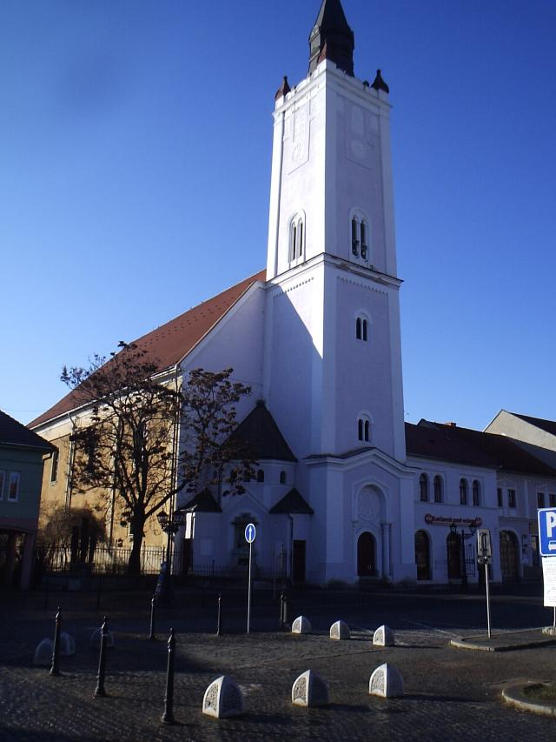
Református templom

Slide 12
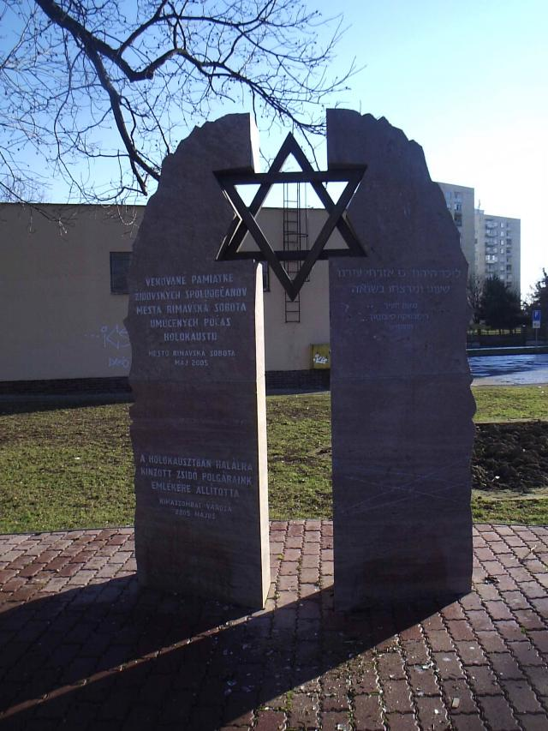
Holokauszt – emlékmű ( a városból elhurcolt több mint 1200 zsidó lakosnak állít emléket)

Slide 13
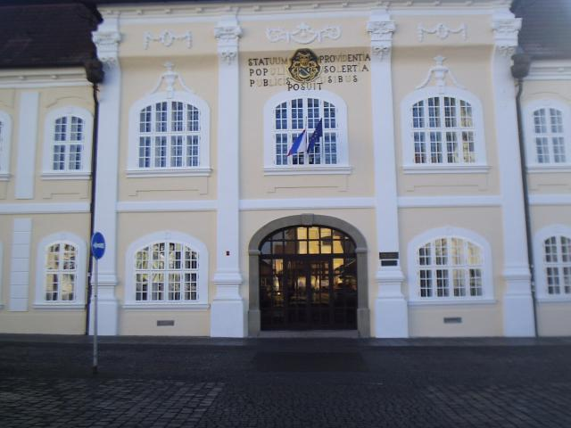
A régi vármegyeháza épülete a Főtéren, ma járási könyvtár

Slide 14
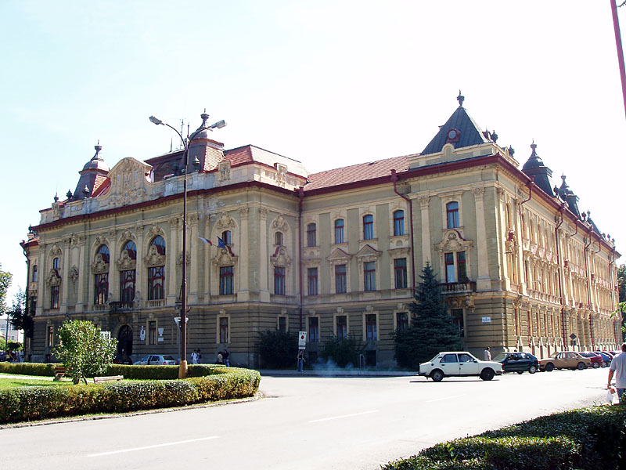
Vármegyeháza

Slide 15
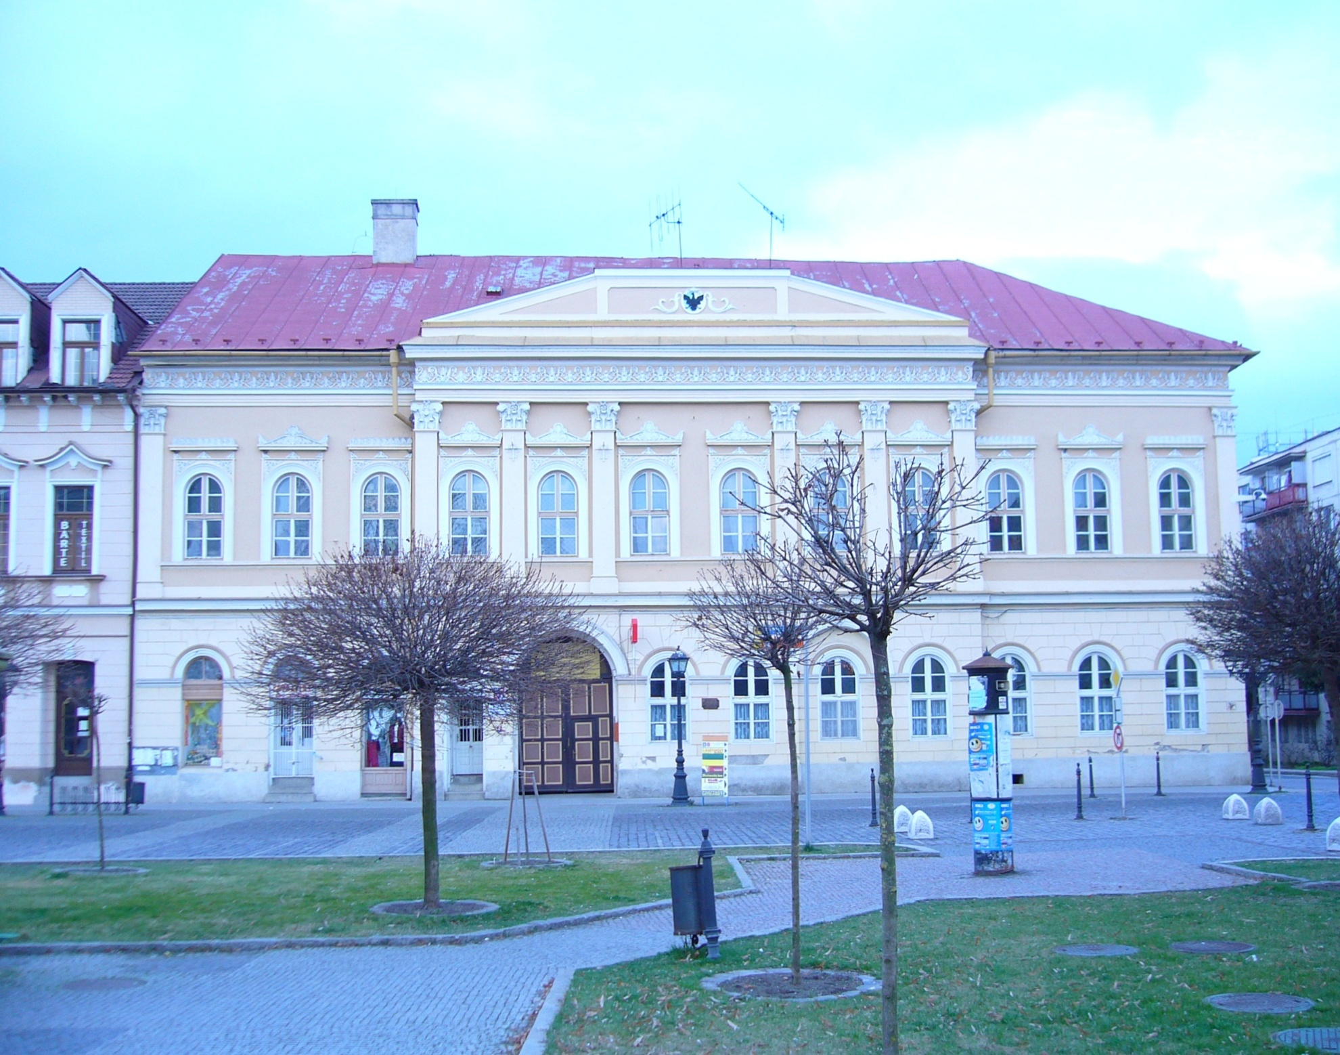
Az egykori megyei hivatal, majd pénzügyigazgatóság, majd kaszárnya épülete a Főtéren. Ma szakközépiskola. Miks Ferenc tervezte az 1840-es években a Fekete Sas szálloda épületeként.

Slide 16
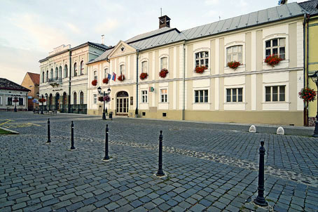
Városháza

Slide 17
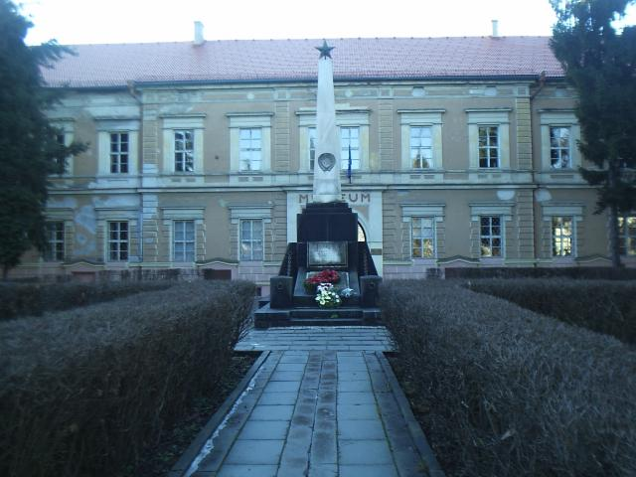
Gömöri Múzeum

Slide 18
Városunk hírességei:
Ferenczy István
Tompa Mihály
Blaha Lujza
Győri Dezső
Szombathy Viktor
Pásztory Ditta
Petőfi Sándor

Slide 19
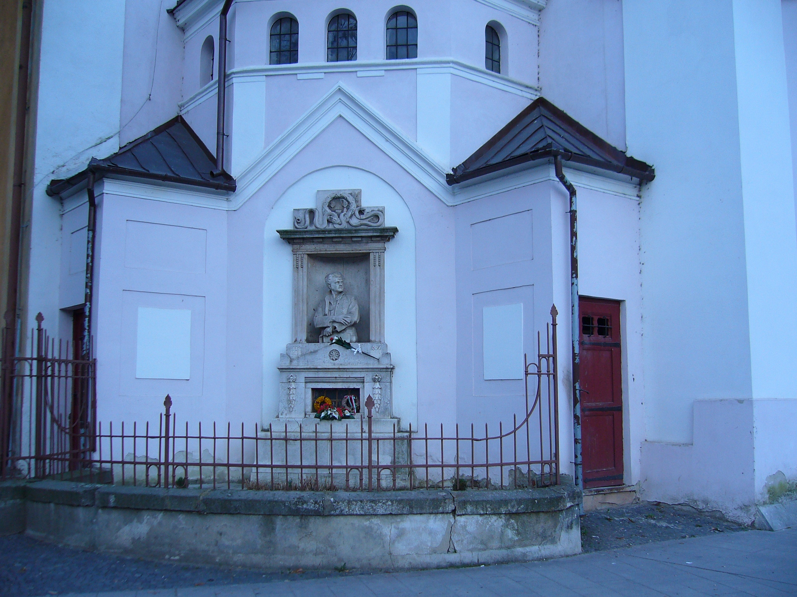
Itt született 1792. február 24-én és itt nyugszik Ferenczy István szobrászművész

Slide 20
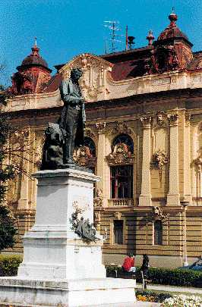
Itt született
1817. szeptember 28-án
Tompa Mihály költő.

Slide 21
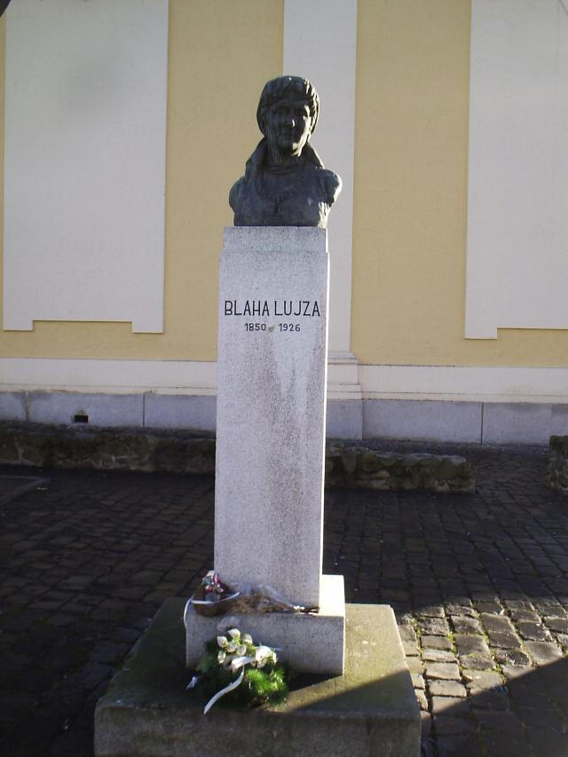
Itt született
1850. szeptember 8-án Blaha Lujza színművésznő, a budapesti Nemzeti Színház örökös tagja.

Slide 22
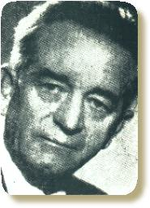
Itt született 1900-ban
Győry Dezső író, újságíró.

Slide 23
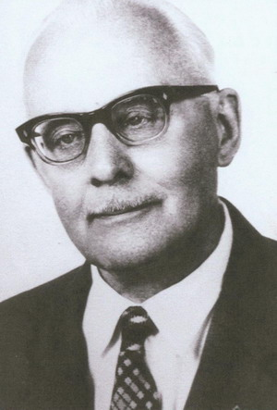
Itt született 1902-ben
Szombathy Viktor író,
újságíró, akit írásai alapján
a "szlovákiai Mikszáthnak"
neveztek.

Slide 24
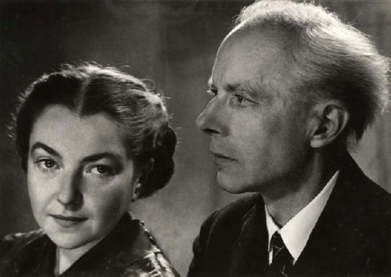
Itt született 1903-ban Pásztory Ditta zongoraművésznő, Bartók Béla felesége, Bartók is fellépett a városban.

Slide 25
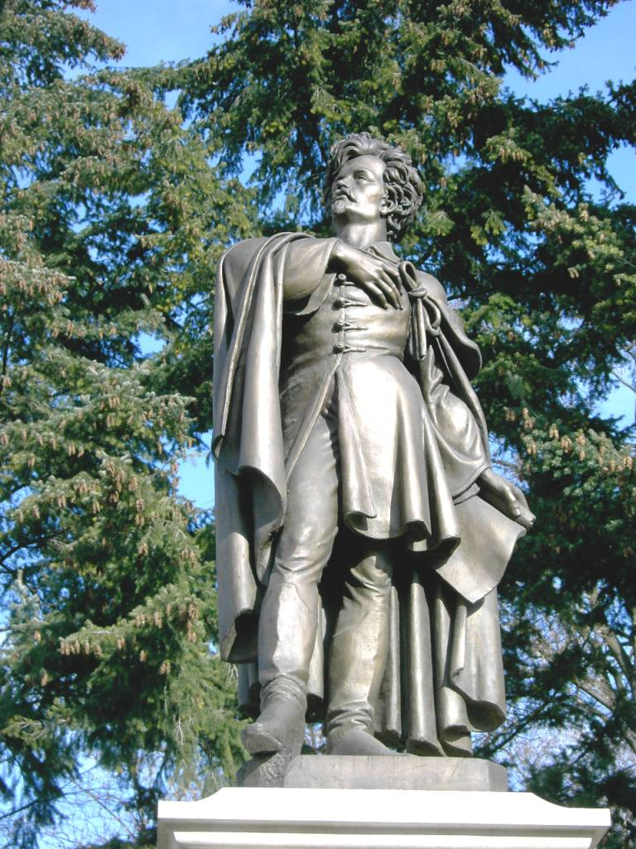
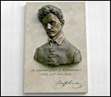
A Huszth-házban szállt meg
1845-ben Petőfi Sándor,
a ház falán
márványtábla emlékeztet erre.

